Slide 1
Муниципальное бюджетное дошкольное образовательное учреждение детский сад «Светлячок»
Проект
«Путешествие
капельки»
Воспитатель: Глубокова З.И.

Slide 2
Паспорт проекта
1. Вид проекта: исследовательско – творческий.
2. Продолжительность: длительный (август – декабрь)
3. Участники проекта: дети 4 лет, родители, воспитатель, специалисты д/с.
4. Цель проекта: обобщить и расширить знания и представления детей о неживой природе – о воде.
5. Задачи проекта:
-создавать условия для формирования у детей познавательного интереса.
знакомить детей со свойствами воды (вкус, цвет, запах, текучесть);
- уточнить значение воды для всего живого

Slide 3
Предполагаемый результат
Созданы комфортные условия для творческого настроя детей
Рост желания самостоятельно исследовать воду, больше узнавать о воде, используя уже знакомые и новые способы, методы и приёмы.
Раскрытие творческого потенциала личности ребёнка, повышение познавательной активности.
Дети проявляют бережное отношение к воде.

Slide 4
Актуальность темы
Введение детей в мир экологических знаний о ценностях воды, по средствам исследовательской деятельности.
Гуляя летом, после дождя, дети стали рассматривать лужи и их заинтересовал вопрос, какая бывает вода. Что с ней происходит в природе. Мы решили путем экспериментирования разобраться в свойствах воды.
И отправились в «Путешествие за капелькой»

Slide 5
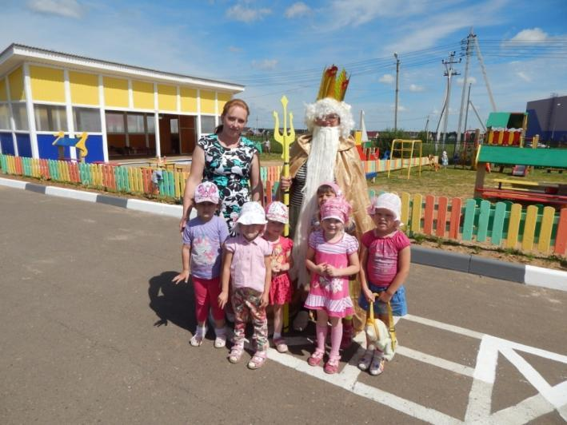
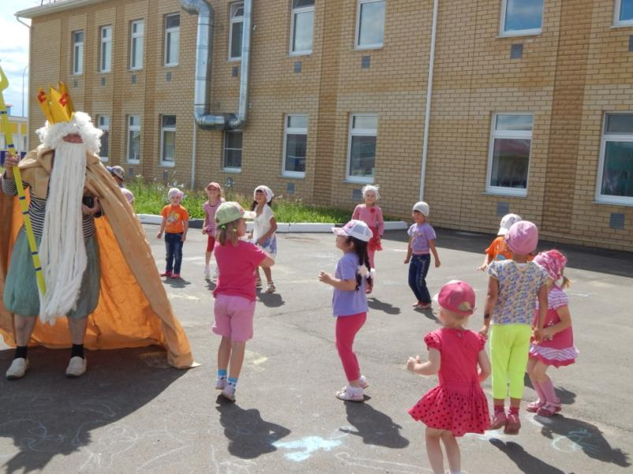
«Встреча с морским царём»

Slide 6
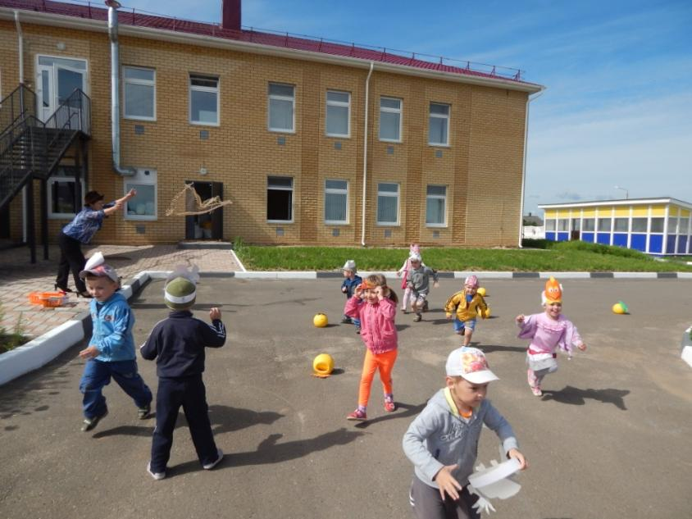
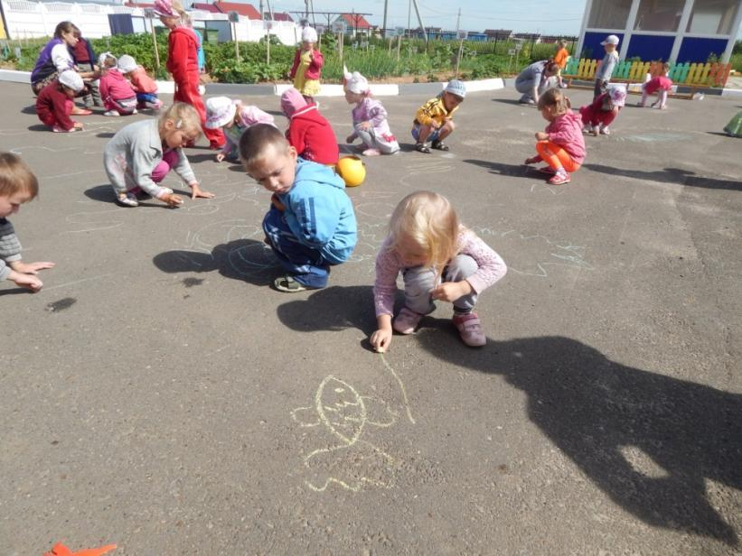
Подвижная игра
«Рыбак и рыбки»
Рисование мелками
«Подводное царство»

Slide 7
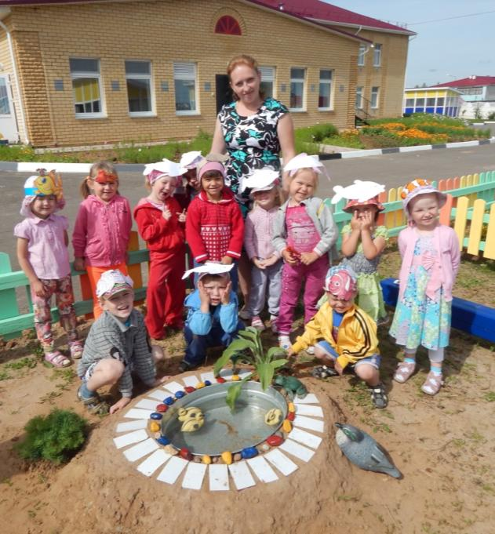
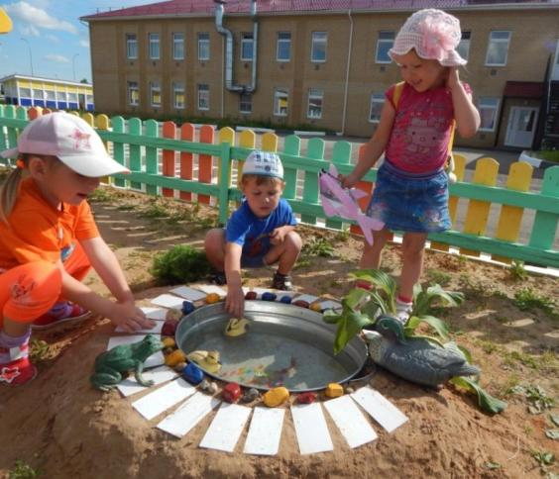
Игры с водой

Slide 8
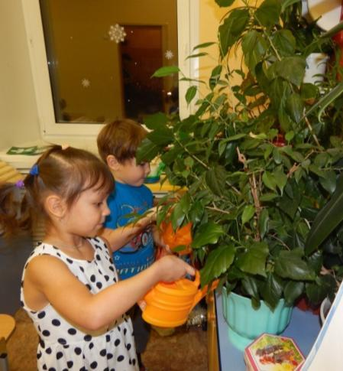
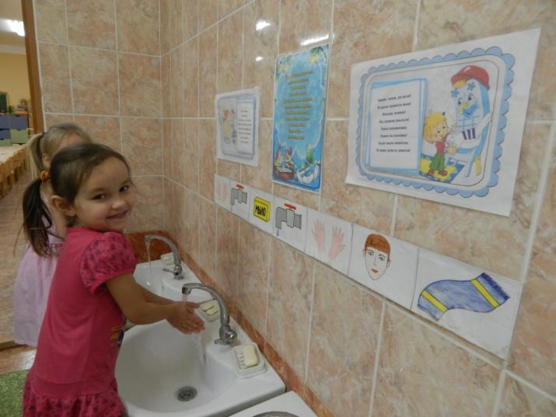
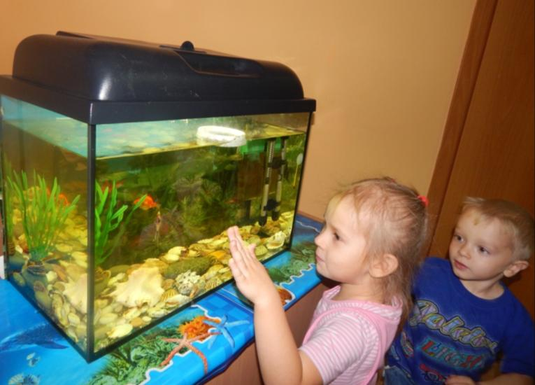
Для чего нужна вода?
Поливать цветочки? Да! Огурцы полить, петрушку? Всем устроить постирушку? Вымыть пол? И много точек... .......................... Без воды нельзя, дружочек!

Slide 9
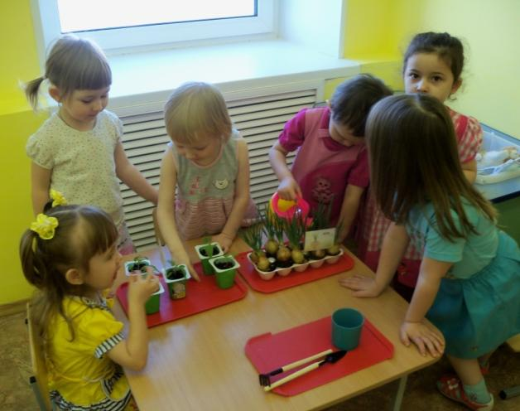
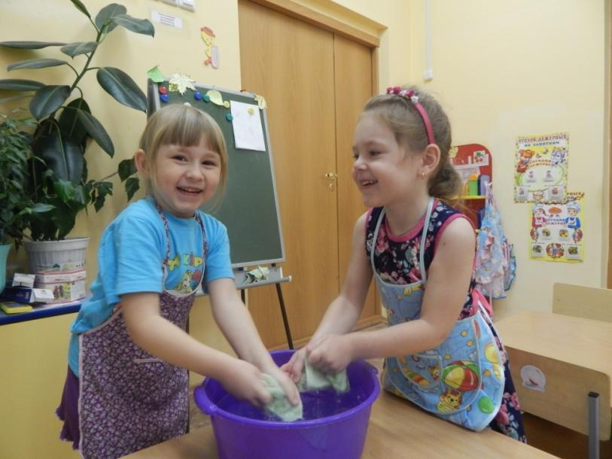
Трудовая деятельность

Slide 10
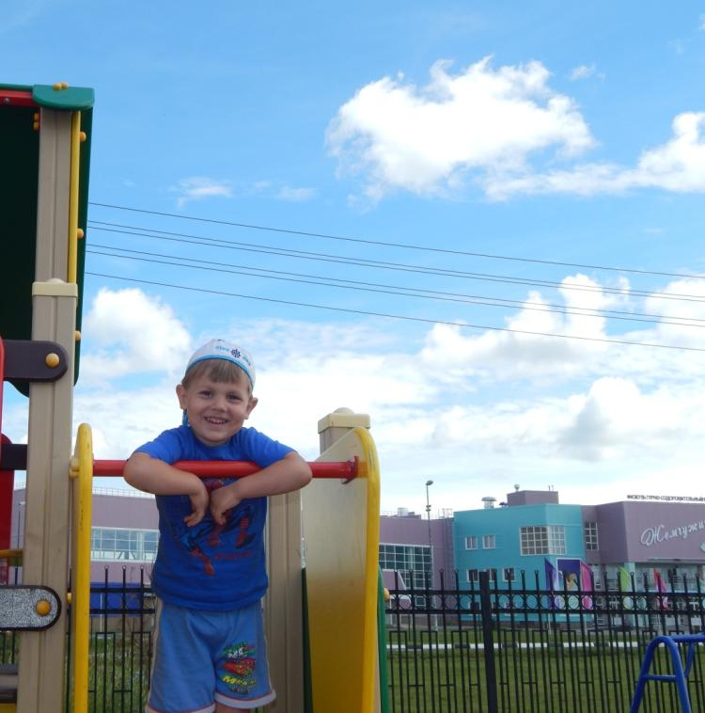
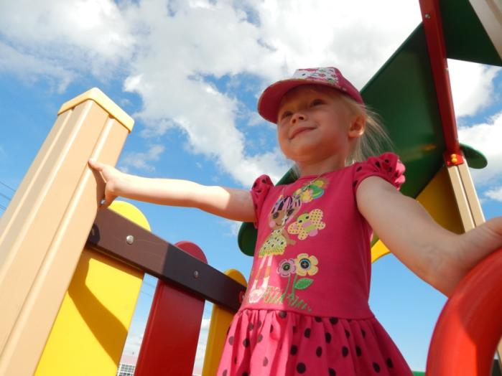
Наблюдение за
облаками
Высоко стою
На облака гляжу

Slide 11
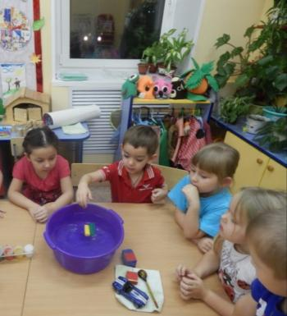
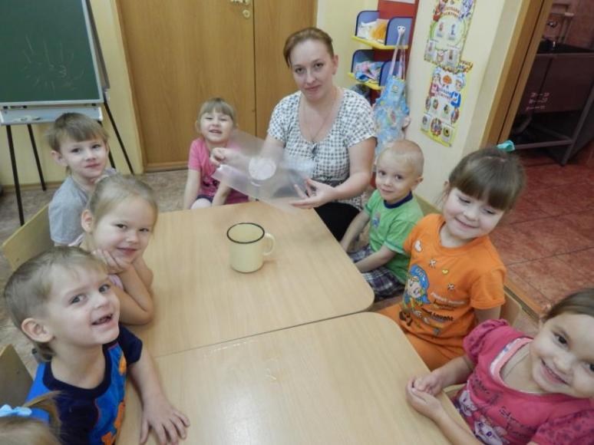
Экспериментирование
«Тонет – не тонет»
Горячая вода превращается в пар

Slide 12
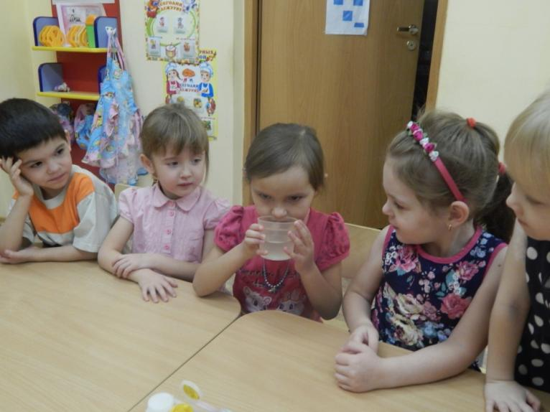
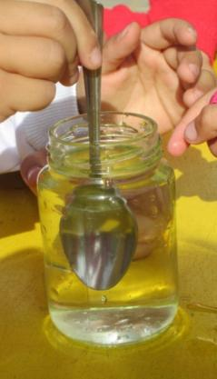
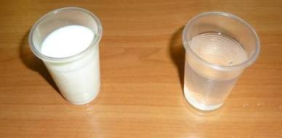
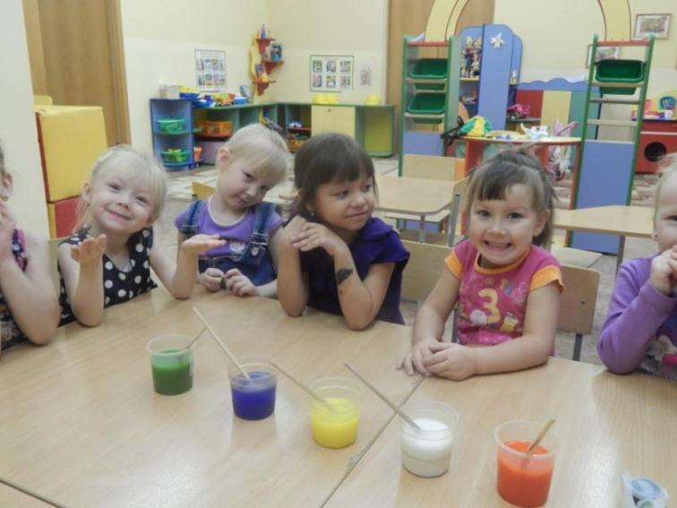
Вода - бесцветная
Вода не имеет запаха

Slide 13
«Весёлые пузырики»

Slide 14
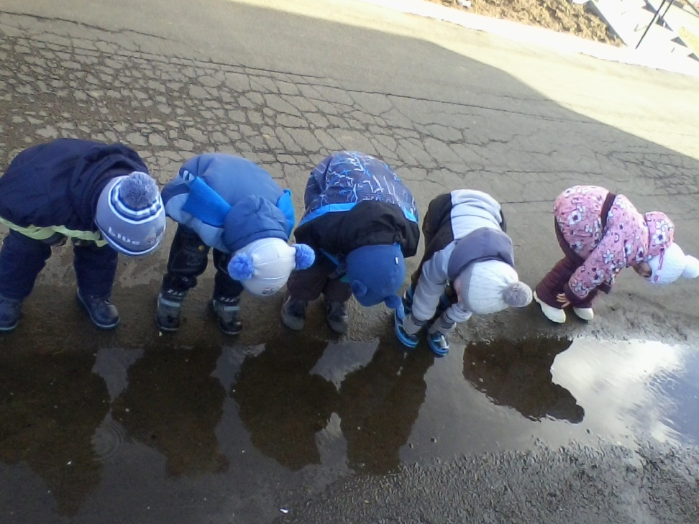
Вода отражает предметы

Slide 15
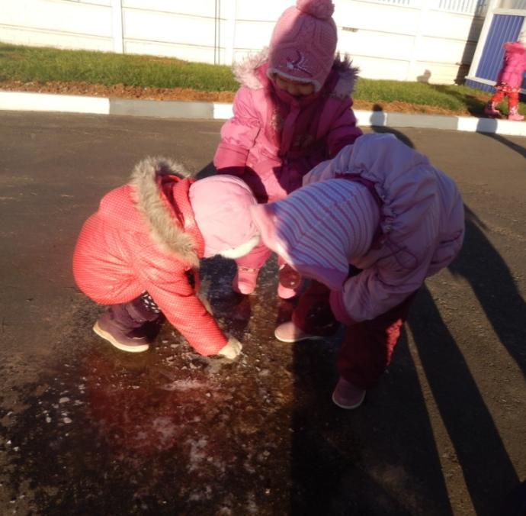
«Цветные льдинки»
Вода на холоде замерзает

Slide 16
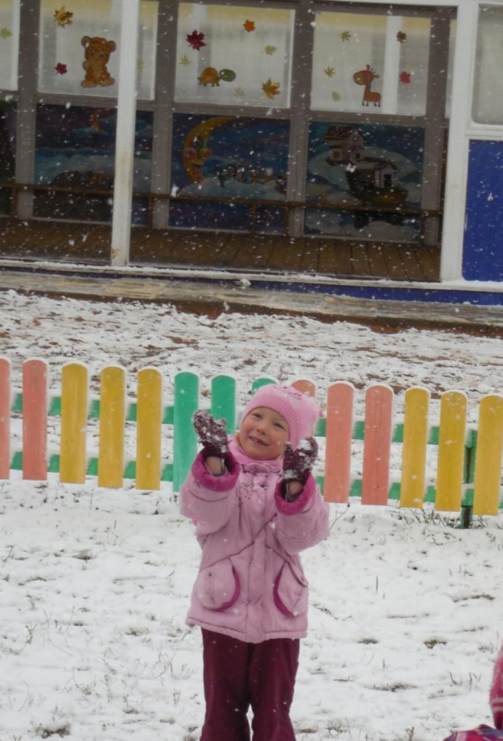
Первый снег

Slide 17
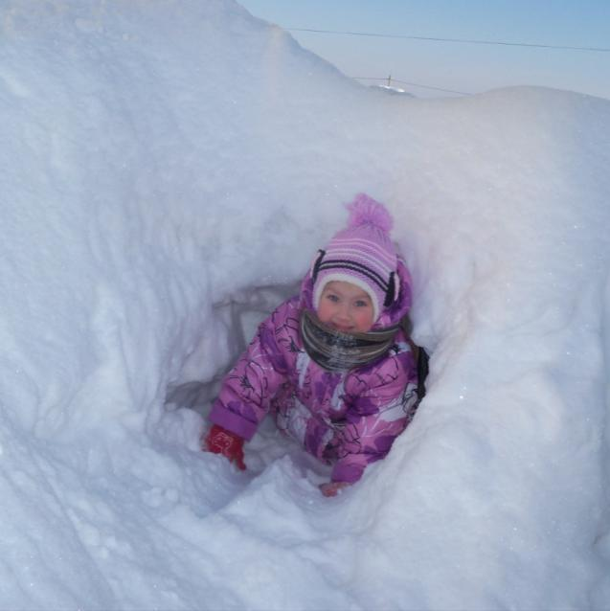
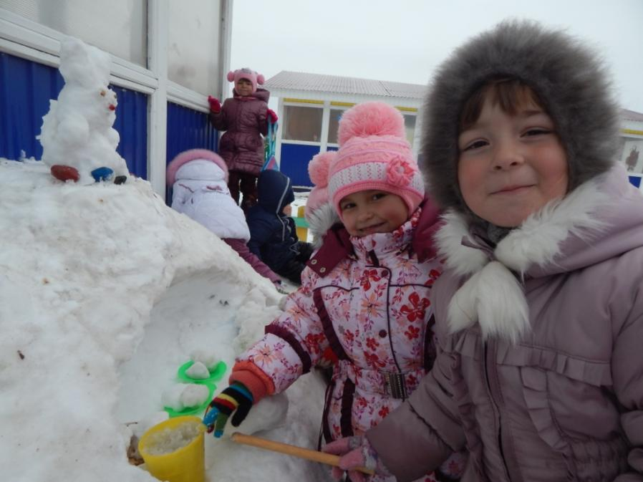
Зимние забавы

Slide 18
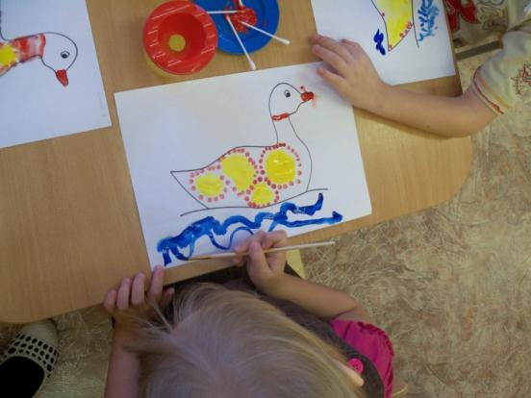
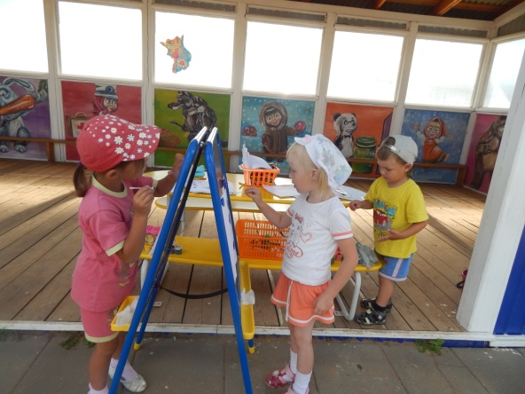
Рисование

Slide 19
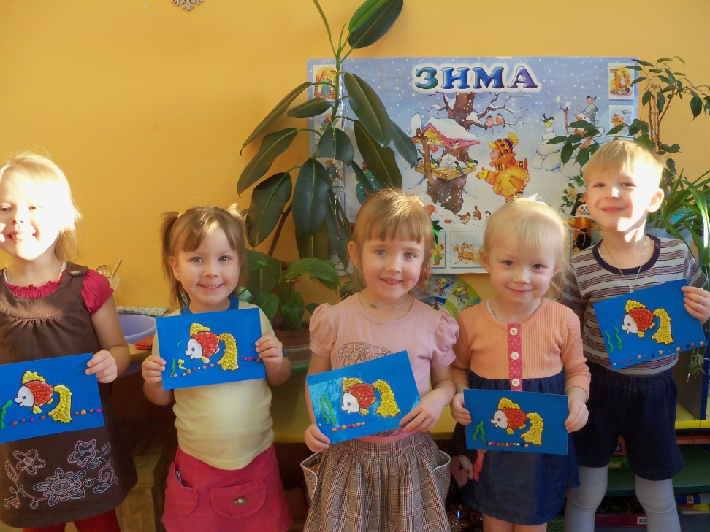
Пластилинография

Slide 20
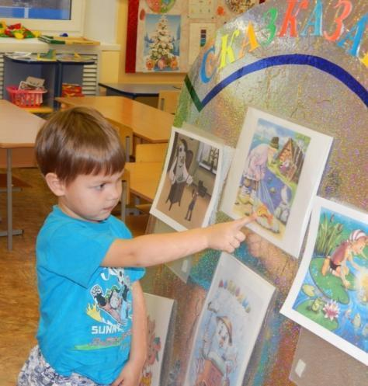
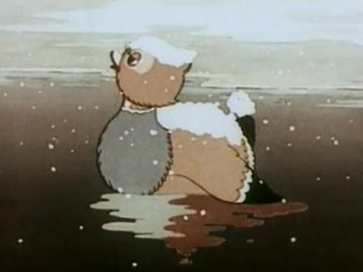
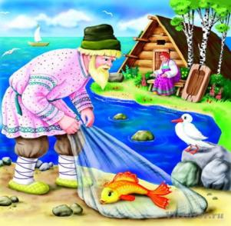
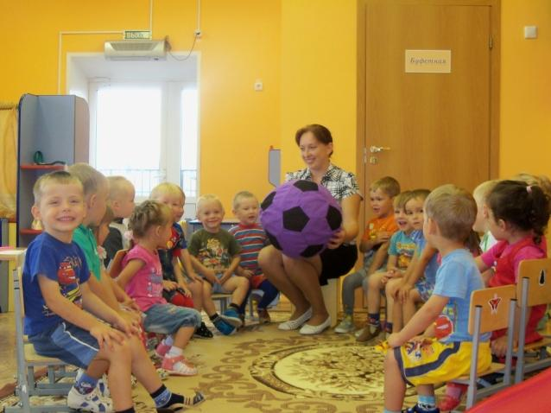
Вода в сказках

